Slide 1

Primer Entrega

Slide 2
Objetivo de la
aplicación
Mejorar la organización y alcance de la información con el fin de aumentar el interés por parte del alumnado.

Slide 3
Objetivo del
sistema
Reducir la cantidad de mensajes difundidos fuera de contexto, con el fin de dar al estudiante una interfaz simple donde pueda acceder a información de su interés.

Slide 4
STAKEHOLDERS
Estudiantes
Personal Académico
Reciben la información emitida por la escuela
Difunden la información a los estudiantes
Sociedad/Consejo
Difunden información sobre talleres, eventos o apoyos para estudiantes.

Slide 5



Innovación y Motivación
Con base en datos del INEGI, en México sólo ocho de cada 100 alumnos concluyen una carrera universitaria
De acuerdo con la OCDE, en México sólo el 38 por ciento de los jóvenes que cursan la universidad logran graduarse.

Slide 6

Resumen del sistema
El sistema permitirá a los estudiantes leer, ordenar y filtrar las noticias relacionadas con las actividades de la facultad, así como avisos que sean de su interés.

Slide 7

Requisitos Funcionales
El sistema mostrará las noticias y avisos que provea la facultad.
El usuario podrá filtrar las noticias y avisos mediante etiquetas.
El usuario podrá ordenar las noticias con la fecha en orden ascendente y descendente.

Slide 8

Requisitos No Funcionales
El sistema deberá ser fácil de usar para los estudiantes.
El sistema deberá contar con un diseño atractivo.

Slide 9

Técnica de Educción:
Encuesta
Empezamos reuniéndonos en equipo para identificar las preguntas que estarán en la encuesta.
Creamos el perfil de usuario para saber a quién está dirigida la encuesta.
Redactamos las preguntas correctamente y verificamos en equipo.
Determinamos el método de análisis de datos.
Creamos la encuesta y distribuimos la encuesta.
Analizar las respuestas y extraer requisitos a partir de ellas.

Slide 10

Personas
¿Quiénes serían los usuarios principales del sistema?
El estudiante: El estudiante es uno de los principales usuarios del sistema, puesto que el accede al mismo para poder acceder a los avisos de la facultad y acceder a los foros que la misma ofrece dentro del sistema.
Características
¿Usuarios primarios y secundarios?
Escenarios

Slide 11
¿Qué tanto hemos avanzado?

Slide 12
Roles y Responsabilidades
01
Gerardo Hau
Administrador de tareas
Registro de avances
Gestión de cumplimiento de requisitos
02
Daniel Pantoja
Encuestas
Analista de requisitos
Calidad
03
Heriberto Loredo
Desarrollo de prototipos
Pruebas
04
Kevin Basto
Analista de requisitos
Desarrollo de personas

Slide 13
Avance del proyecto (Primer Prototipo)
Fase Proyecto | Rubros generales | Tareas Definidas | Tareas realizadas | Porcentaje por fase | Porcentaje al momento
Análisis | 3 | 9 | 5 | 20% | 11.11%
Conceptualización | 6 | 14 | 2 | 20% | 2.85
Prototipado | 2 | 2 | - | 20% | -
Test Usuarios | - | - | - | 20% | -
Implantación | - | - | - | 20% | -
Avance: 13.96%

Slide 14
¿Cómo está estructurado?
Planeación de busqueda de informacion
Definición de stakeholders (Completadas)
-Realizar diagrama de contexto (Daniel)
-Definición y aprobación de stakeholders (Todos)
Definición de técnicas de educción (Completadas)
-Investigación de técnicas (Gerardo y Daniel)
-Definición de Técnicas (Kevin y Heriberto)
Definición de plantillas de preguntas (En proceso)
Plantilla para estudiantes ( Daniel)
Plantilla para personal académico:
-Administrativos (Kevin)
-Orientadoras (Gerardo)
-Tutores (Heriberto)
Plantilla para sociedad y consejo (Heriberto)
Planeación de busqueda de informacion
Definición de stakeholders (Completada)
Definición de técnicas de educción (Completadas)
Definición de plantillas de preguntas (En proceso)

Slide 15

¿Y la contribución?
Puntos por tarea
Suma de puntos por iteración y cálculo por iteración
Porcentaje por iteración
Porcentaje del proyecto

Slide 16
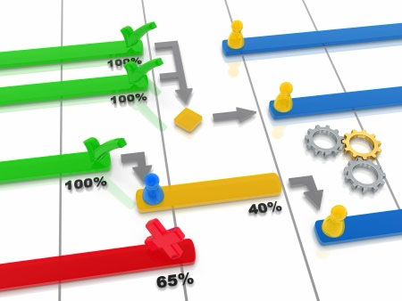
Avance del sistema
¿Cuanto ya avanzó el sistema?

